Slide 1










Guia Prático
Android Studio Cloud
Bem-vindo(a) ao nosso Programa Qualifica - TI

Slide 2

Tema Central de Hoje
Guia Completo - Login, Teste, Salvar e Baixar - Ferramentas Online
Este guia apresenta o passo a passo completo para utilizar diversas ferramentas online, incluindo como fazer login, realizar testes, salvar seus projetos e baixar seus arquivos.

Slide 3



Desenvolvimento
O que é o Android Studio Cloud
O Android Studio Cloud, acessado pelo Firebase Studio, permite que os desenvolvedores abram projetos do Android Studio em qualquer lugar com uma conexão de Internet.
Para mais informações além desse tutorial, acesse: https://developer.android.com/studio/preview/android-studio-cloud?hl=pt-br

Slide 4
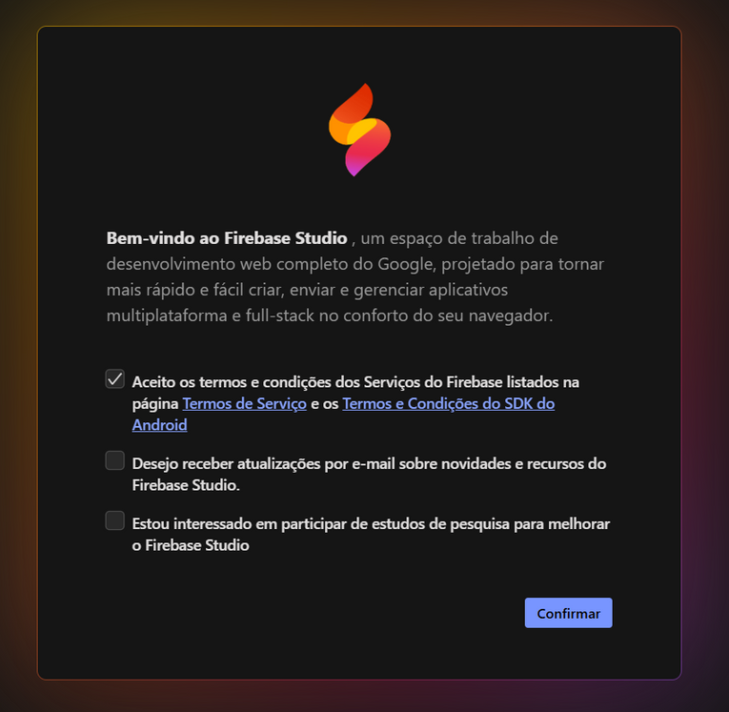
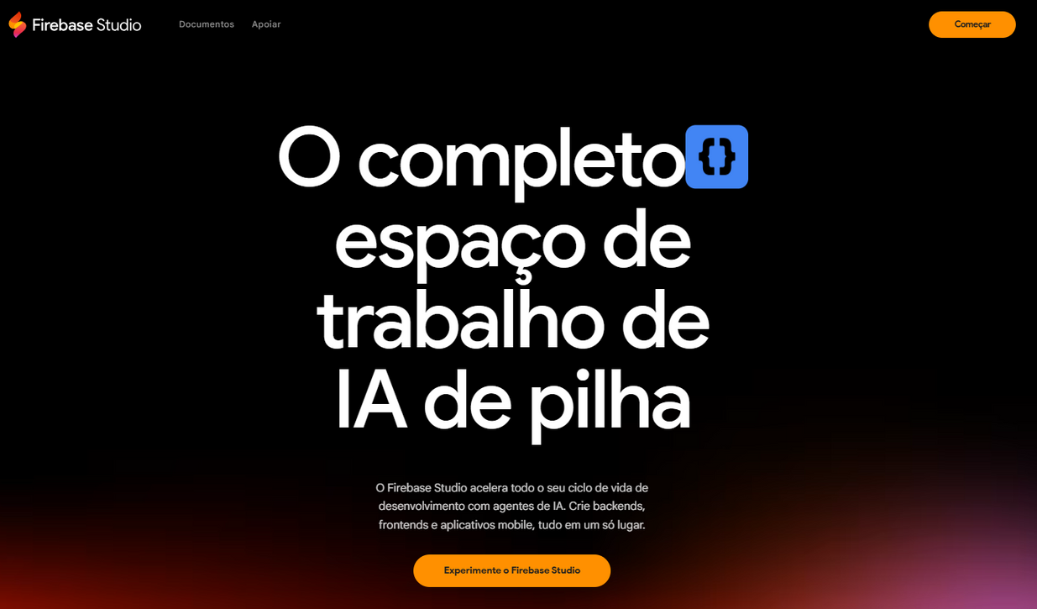

Desenvolvimento
Acesso e Cadastro
Acesse: https://firebase.studio/
2. Selecione a primeira caixa. As duas últimas não precisa selecionar
1. Clique em começar
2. Clique no botão azul

Slide 5
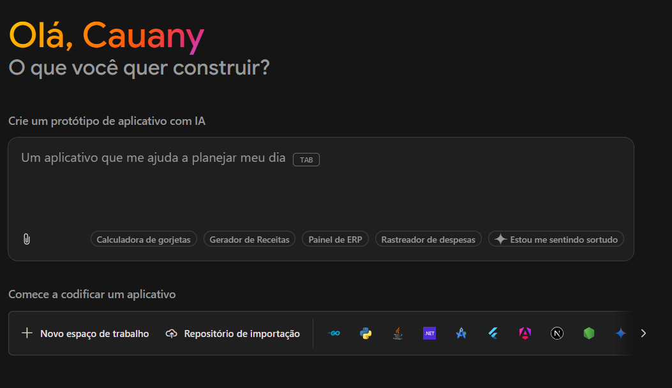
Desenvolvimento
Criação de um espaço de trabalho
Clique em novo espaço de trabalho
Ou crie a partir de um repositório do Github

Slide 6
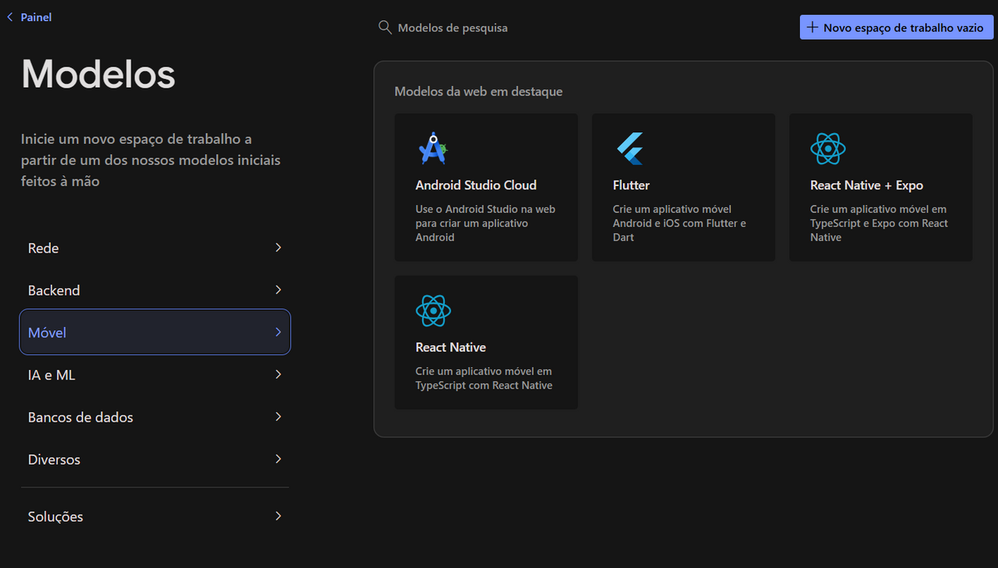
Desenvolvimento
Criação de um espaço de trabalho
2. Clique em Android Studio Cloud
1. Clique Móvel ou Mobile

Slide 7
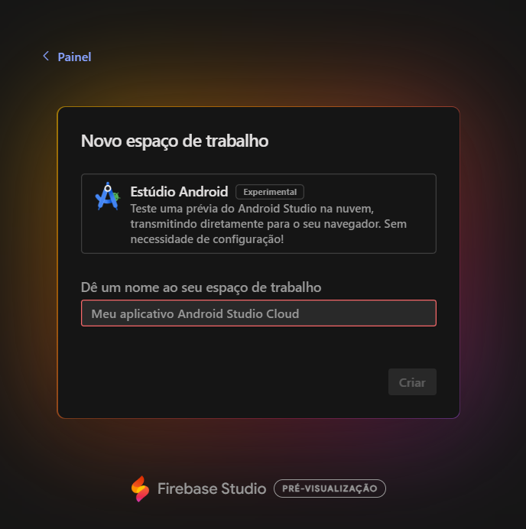
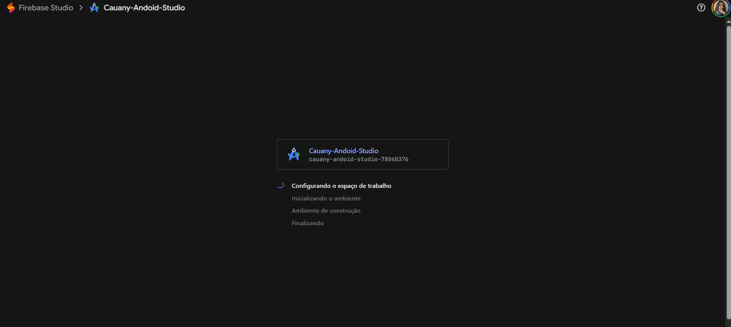
Desenvolvimento
Acesso e Cadastro
Defina um nome para seu espaço de trabalho
Aguarde

Slide 8
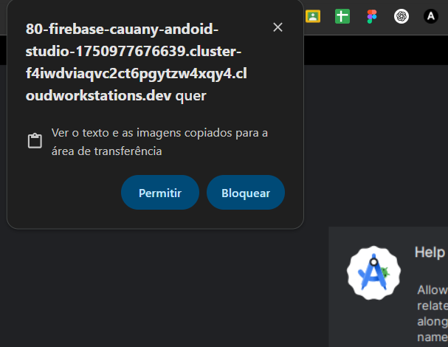
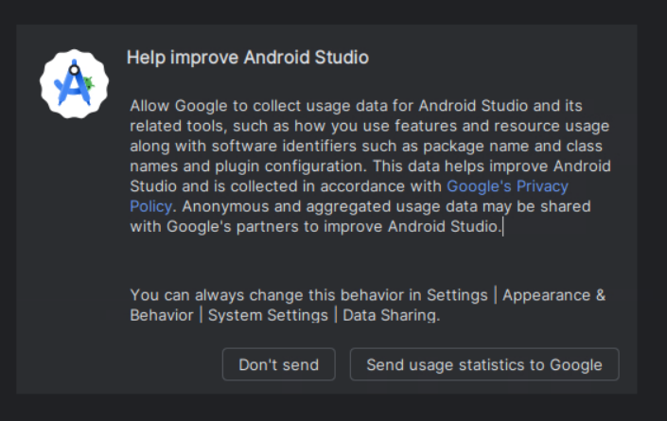
Desenvolvimento
Clique em permitir quando essa caixa de diálogo aparecer
Essa caixa de diálogo pergunta se você permite a coleta de dados pela Google
Não permitir
Permitir

Slide 9
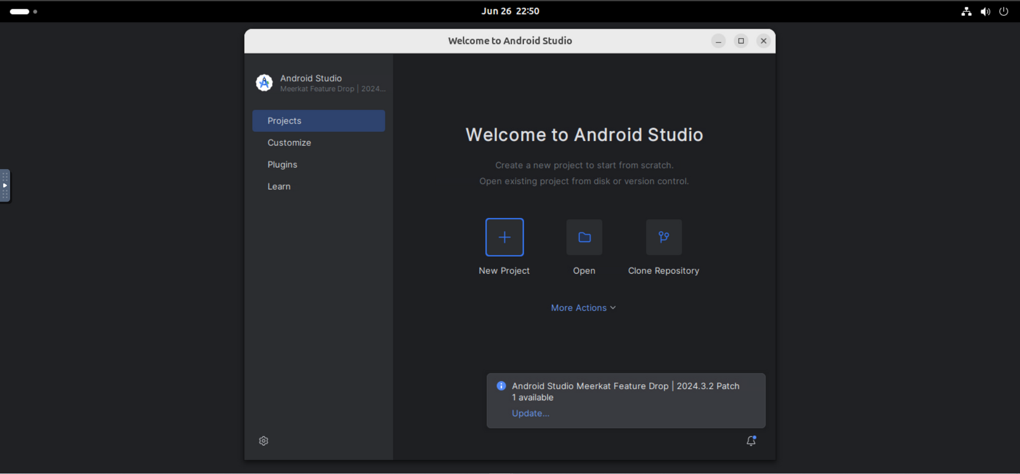
Desenvolvimento
Ambiente
Agora, temos nossa máquina virtual (VM) Linux
Vá em New Project

Slide 10
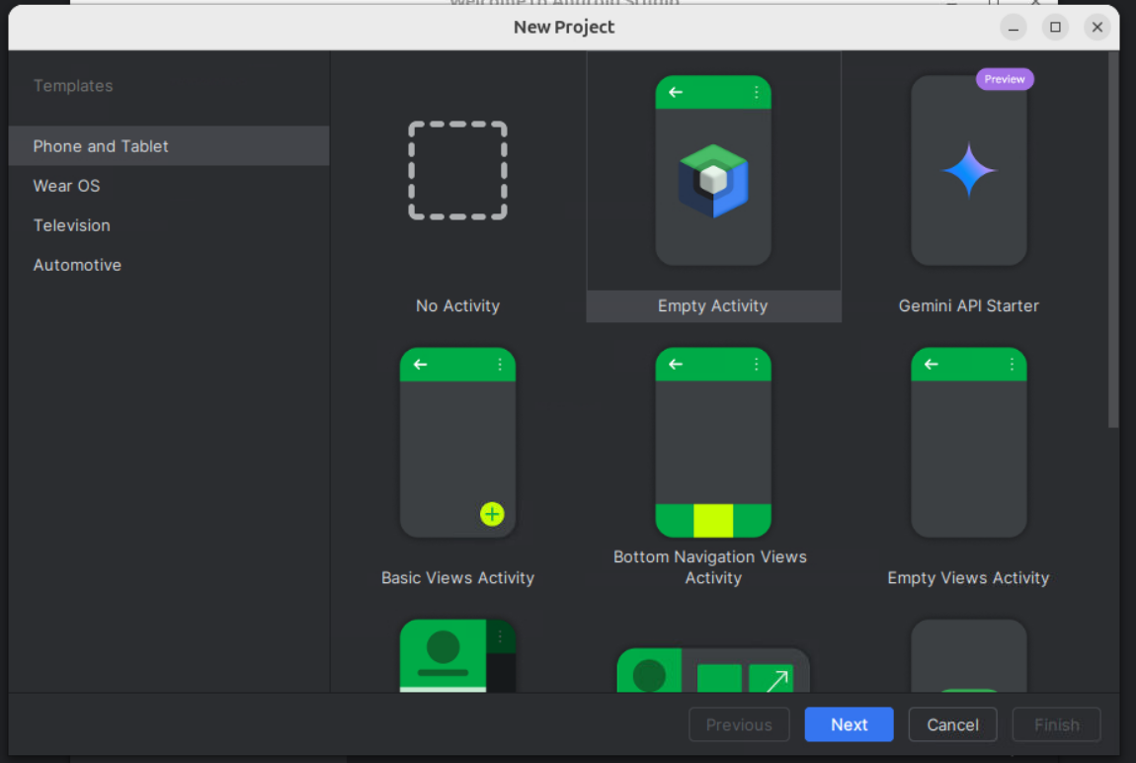
Desenvolvimento
Criando um novo projeto
Escolha qualquer opção
Como exemplo, vamos criar um projeto “Empty Activity”

Slide 11
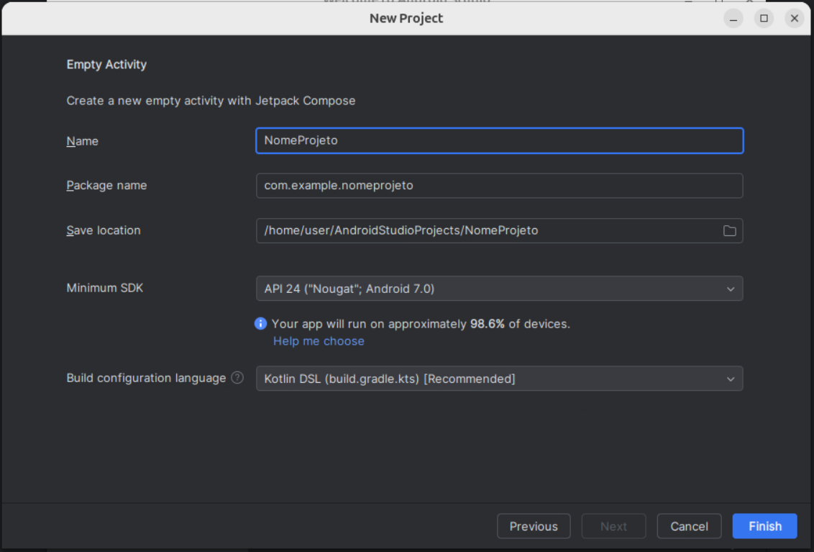
Desenvolvimento
Criando um novo projeto
1. Defina um nome para o projeto
2. Clique aqui para concluir

Slide 12
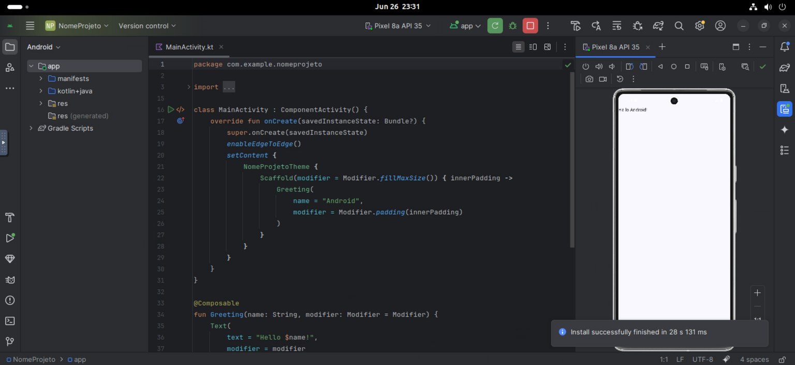
Desenvolvimento
Criando um novo projeto
Pronto, agora temos o projeto pronto para ser manipulado e executado!
Nas primeiras vezes vai demorar para executar, apenas aguarde o ambiente virtual se estabilizar.

Slide 13

Fechamento

